Slide 1


Slide 2
تاریخچه کامپیوتر
زینب فدایی
کلاس:7/1
سرکارخانم خزایی

Slide 3

تاریخچه کامپیوتر
کامپیوتر یکی از پدیده‌های فن‌آوری است که تمام جنبه‌های زندگی ما را تحت تاثیر قرار داده‌است. کامپیوتر از کلمه Compute در زبان انگلیسی به معنای محاسب و شمارنده گرفته شده‌است. در 1937 اولین کامپیوتر دیجتالی الکترونیکی جهان به نام ABC ساخته شد. این ماشین گرچه قابل برنامه ریزی نبود اما برای حل معدلات خطی استفاده می‌شد.به دلیل ابتدایی بودن ABC خیلی زود کامپیوترهای دیگر جایگزین آن شدند.

Slide 4
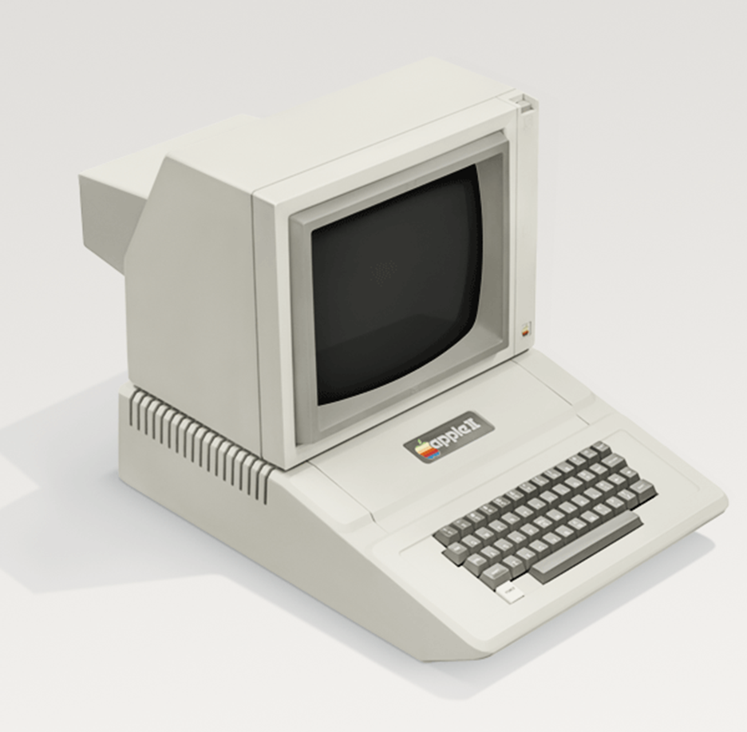
نخستین کامپیوتر
خستین ماشین محاسبه ماشین مکانیکی ساده ای بود که بلز پاسکال آن را ساخته بود و به وسیله چند اهرم و چرخ دنده، می توانست عملیات جمع و تفریق را انجام بدهد. پس از آن لایب نیتز با افزودن چند چرخ دنده به ماشین پاسکال ماشینی ساخت که میتوانست ضرب و تقسیم را هم انجام بدهد و آن را (ماشین حساب) نامید.

Slide 5
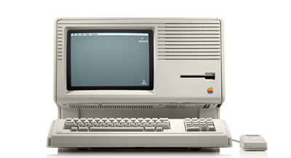
کامپیوتر یکی از دو چیز برجسته‌ای است که بشر در سدهٔ بیستم اختراع کرد. دستگاهی که بلز پاسکال در سال ۱۶۴۲ ساخت اولین تلاش در راه ساخت دستگاه‌های محاسب خودکار بود. پاسکال آن دستگاه را که پس از چرتکه دومین ابزار ساخت بشر بود، برای یاری رساندن به پدرش ساخت. پدر وی حسابدار دولتی بود و با کمک این دستگاه می‌توانست همه اعداد شش رقمی را با هم جمع و تفریق کند.

Slide 6

انواع کامپیوتر
کامپیوتر ها به چهار دسته ابر کامپیوتر ها، کامپیوترهای بزرگ، کامپیوتر های کوچک، ریز کامپیوتر ها تقسیم می شوند. کامپیوتر ها از نظر نوع پردازش داه ها به سه نوع / کامپیوتر های آنالوگ، کامپیوتر های دیجیتال و کامپیوتر های ترکیبی تقسیم می شوند.

Slide 7
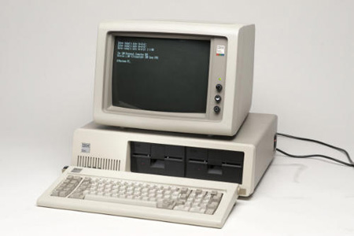
نخستین کامپیوتر شخصی
شرکت هولت پکارد، برای نخستین بار، واژه "کامپیوتر شخصی" را در تبلیغی برای ماشین حساب در مجله ساینس معرفی کرد

Slide 8
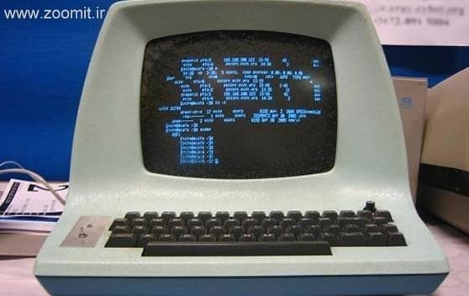
تاریخچه کامپیوتر در ایران
تاریخچه کامپیوتر در ایران را می توان به چهار دوره تقسیم کرد :

Slide 9
1. پیدایش کامپیوتر: کامپیوتر در سال ۱۳۴۱ وارد ایران شد. بدین ترتیب پیدایش کامپیوتر در ایران تقریبا ۱۰ سال بعد از ظهور کامپیوتر در کشور های صنعتی بود.

Slide 10
2. توسعه کامپیوتر: دوره توسعه کامپیوتر از سال ۱۳۵۰ در ایران آغاز و تا سال ۱۳۶۰ ادامه یافت. این دوره همراه با رقابت زیاد برای خرید سخت افزار، پیاده سازی سیستم های عظیم نرم افزری، استخدام هر چه بیشتر نیروی انسانی و دنبال کردن برنامه های جامع با توجه به واقعیت های فنی نیروی انسانی کشور بود.

Slide 11
3. بازنگری کامپیوتر: با ظهور انقلاب اسلامی, در زمینه کامپیوتر نیز تغییر و تحولاتی صورت گرفت و در نهایت تا سال ۱۳۵۹ یک سری بازنگری کلی انجام شد.

Slide 12
4. بلوغ و رشد کامپیوتر در ایران: پس از بازگشایی دانشگاه ها در سال ۱۳۶۲ مرحله بعدی رشد کامپیوتر آغاز شد و هر دو شاخه نرم افزار و سخت افزار توسعه فراوانی یافتند. از مهمترین کارهای این دوره می توان پردازش زبان و خط فارسی را نام برد.

Slide 13


